Slide 1
全国高等教育自学考试指定教材
计算机及应用专业（本科段）
数据结构与算法

Slide 2
第八章 查找

Slide 3
学习目标
理解查找的基本概念
掌握顺序查找、折半查找、索引顺序查找方法的基本思想及实现过程，理解各种查找方法的适用条件
理解二叉查找树的概念，掌握二叉查找树操作的定义及实现
理解AVL树的基本概念，掌握AVL树基本操作的定义及实现
理解B树的概念，掌握插入及查找操作的定义及实现过程
理解哈希方法中的基本概念，掌握哈希方法
能够对各查找方法进行比较分析

Slide 4
本章主要内容
1
查找的基本概念
顺序表的查找
2
3
树形结构的查找
4
哈希表及其查找

Slide 5
第一节 查找的基本概念
定义8.1 设有一个集合T，其中有n个数据项，集合T及其中数据项的形式如下
T={(k₀,I₀),(k₁,I₁),…,(k_{n-1},I_{n-1})}
k₀,k₁,…,k_{n-1}是互不相同的关键字值
I_{j}（0≤j≤n-1）是与关键字值k_{j}相关的信息
给定一个特定的关键字值K，查找问题是在T中确定数据项(k_{j},I_{j})，使得k_{j}=K
查找表中的数据项也称为记录
每个记录至少包含一个关键字
记录中关键字的类型可以是能够进行比较操作的任意类型

Slide 6
第二节 顺序表的查找
顺序查找方法
初始时，将给定的关键字值K与表中第一个记录的关键字值相比较，若两个值相等则找到目标，查找成功；否则将K与表中下一个记录的关键字值继续比较并判断是否相等，依此类推。如果直到最后一个记录的关键字值与K都不相等，则表明所存储的数据中没有要查找的目标，查找不成功

Slide 7
顺序表结构
顺序表保存在一个数组中
typedef int ELEMType;
typedef struct{
ELEMType element[maxSize];
int n; //实际的元素个数
}searchList;
typedef int position;

Slide 8
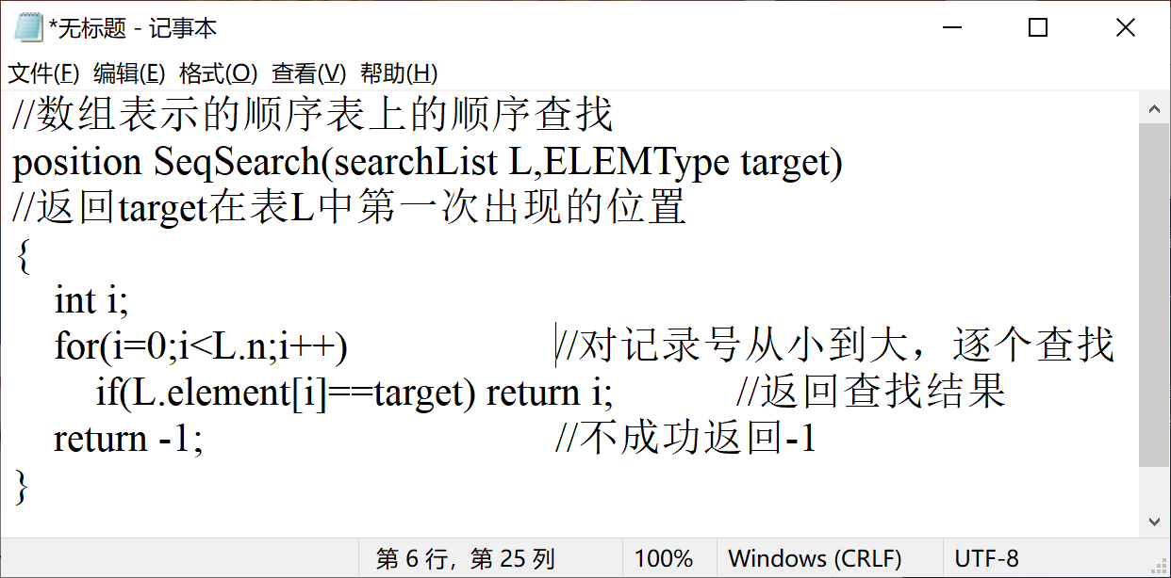
顺序查找的算法
查找的平均查找长度为(n+1)/2
不成功查找的查找次数为n

Slide 9
折半查找方法
当数据按关键字有序存储时，可以改进顺序查找方法
折半查找也称为二分查找，其适用条件是数组中各个记录按关键字有序排列，所以折半查找只适用于有序表
折半查找并不从有序表的一端开始查找，而是从中间开始查找

Slide 10
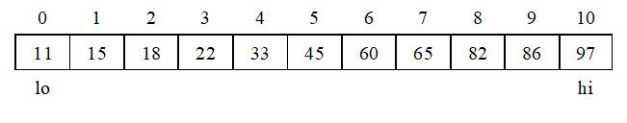
给定有序表
11 15 18 22 33 45 60 65 82 86 97
使用折半查找方法查找22，给出查找过程
初始时

Slide 11
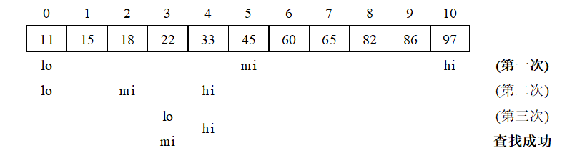
查找22的过程

Slide 12
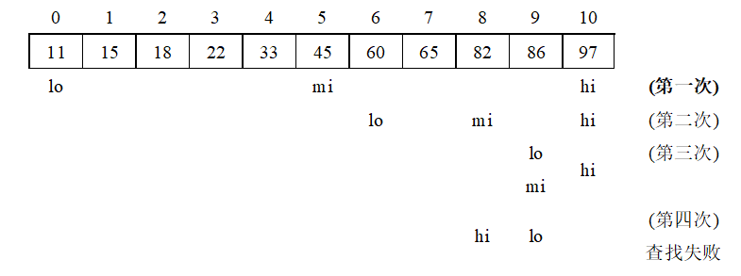
查找85的过程

Slide 13
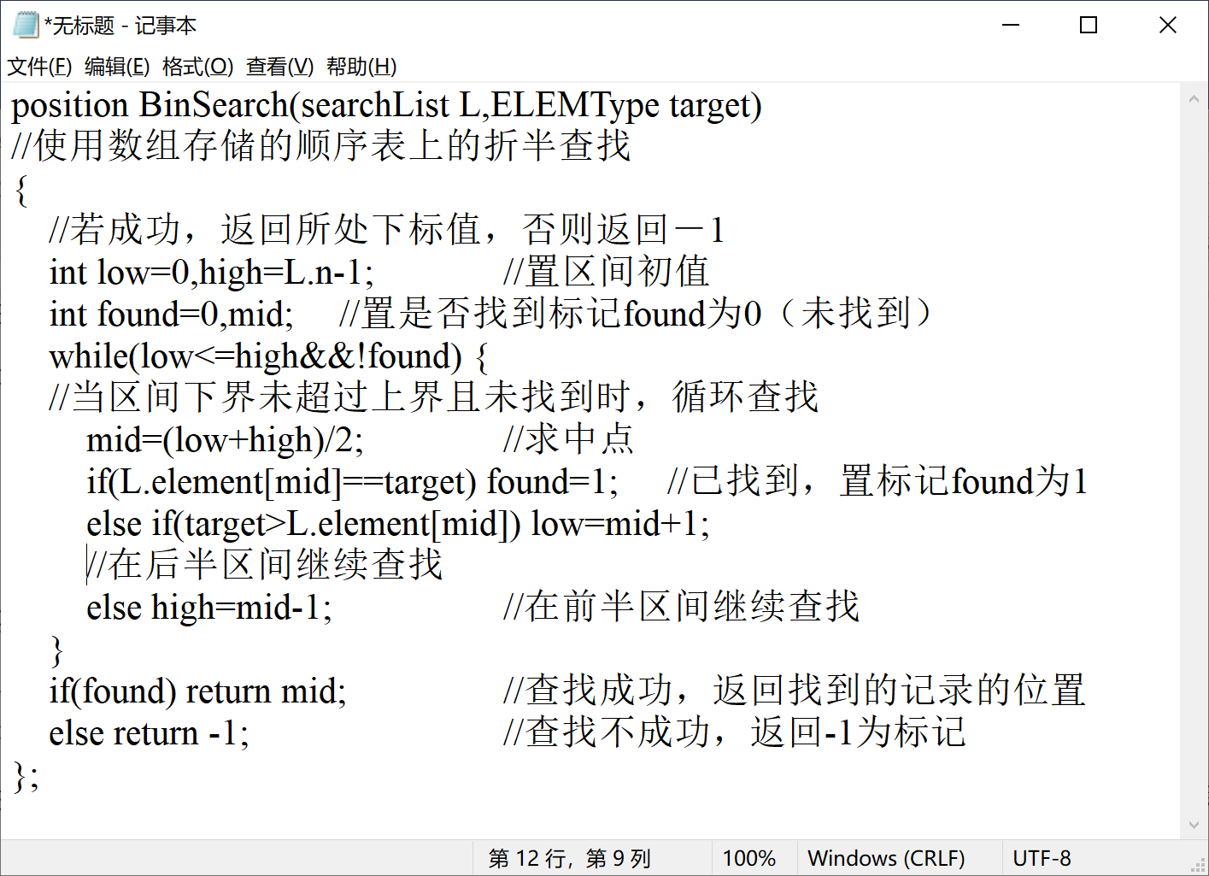
折半查找的具体算法

Slide 14
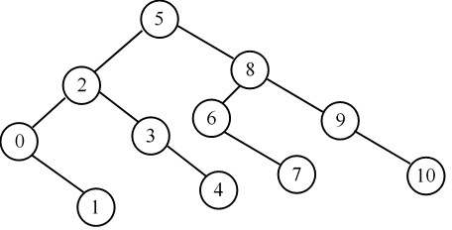
效率
折半查找的平均查找长度可以用二叉树进行分析
折半查找判定树
折半查找的平均查找长度为logn

Slide 15
索引顺序查找
索引顺序查找又称为分块查找，是结合了顺序查找和二分查找特点的一种查找方法，适用于数据较多的情况
  将众多的数据分成若干块，即将大的查找池分为若干小的查找池
  每块中的值可以有序，也可以无序，但块与块之间必须有序
    第1块中的所有关键字都小于第2块中的所有关键字
    第2块中的所有关键字都小于第3块中的所有关键字
    第i块中的所有关键值都小于第i+1块中的所有关键值

Slide 16
分块后，将每个块中的最大关键字抽取出来，按块的次序保存在一个一维数组中。这个一维数组称为索引表
  索引表是个有序表

Slide 17
索引顺序查找的基本思想
首先查找索引表，确定要查找的关键字可能在哪个块中
  索引表是有序表，所以查找索引表时可以使用折半查找，当然如果索引表较小则也可以使用顺序查找
然后在确定的块内再进行进一步的查找
  在每个块内，通常使用顺序查找。当然，如果块内是有序的，也可以使用折半查找

Slide 18
第三节 树形结构的查找
利用树形结构来存储记录
这些方法不仅能达到较高的查找效率，也能较好地解决在查找表中插入和删除记录的问题

Slide 19
二叉查找树
定义8.2 二叉查找树（binary search tree，BST）或者是一棵空树，或者是具有下列性质的二叉树
  （1）若它的左子树不空，则左子树所有结点保存的记录的关键字值均小于它的根结点保存的记录的关键字值
  （2）若它的右子树不空，则右子树所有结点保存的记录的关键字值均大于它的根结点保存的记录的关键字值
  （3）它的左子树、右子树也都是二叉查找树

Slide 20
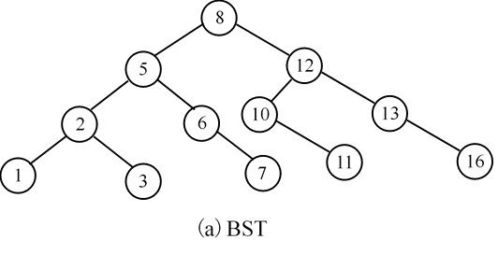
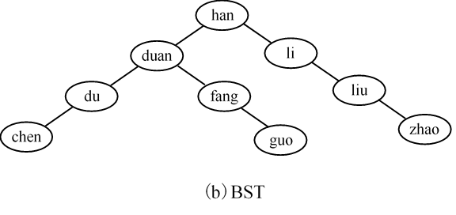

Slide 21
结点类及二叉查找树的定义
typedef int ELEMType;
typedef struct BNode //二叉查找树结点
{ ELEMType data; //数据域
struct BNode *left,*right; //指向左孩子、右孩子的指针
}BstTNode;
typedef BstTNode *BstTree;

Slide 22
二叉查找树的查找
从根结点开始，如果根结点的关键字等于查找目标target，则查找成功
如果目标target小于根结点的关键字值，则在它的左子树继续查找
如果目标target大于根结点的关键字值，则在它的右子树继续查找
依此类推

Slide 23
在BST中的查找，是沿着从根到叶结点的一条路径向下查找，如果在路径中某结点的关键字值与目标相等，则查找成功，返回1；若遇到空指针则表示查找失败，返回0，表示二叉查找树中不存在查找目标target

Slide 24
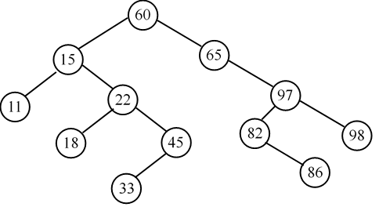
示例
在下面的二叉查找树中，分别查找关键字为82和37

Slide 25
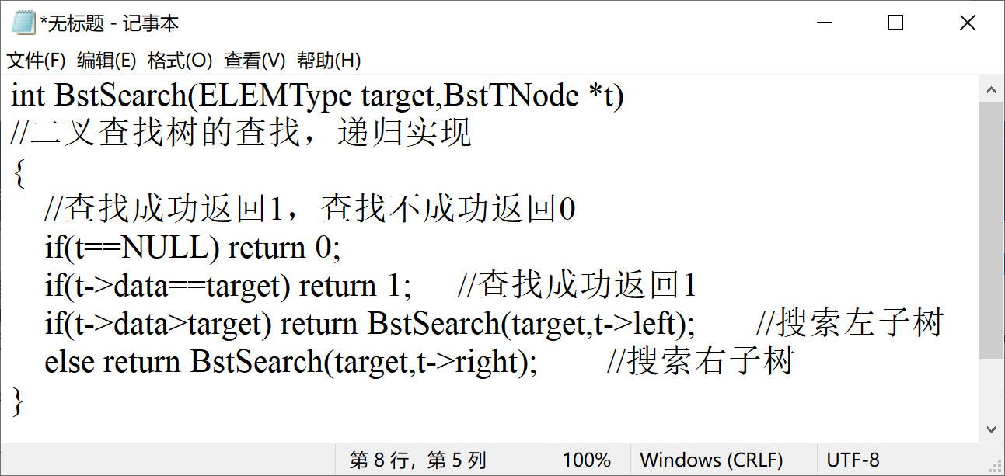
二叉查找树的查找算法
采用递归程序方式

Slide 26
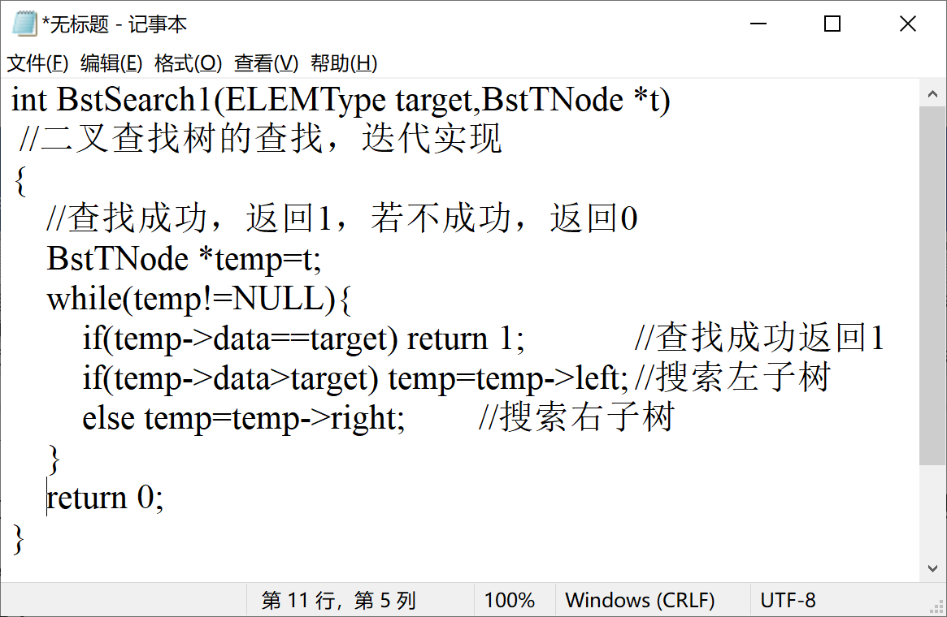
二叉查找树的查找算法
采用迭代实现方式

Slide 27
二叉查找树的生成
二叉查找树的生成就是从空树开始依次将结点插入到树中的过程
若二叉查找树为空，则新结点为二叉查找树的根结点；
若二叉查找树非空，则比较新结点的关键字值和根结点的关键字值，若新结点关键字小于根结点关键字，则新结点插入到根的左子树中，否则插入到根的右子树中

Slide 28
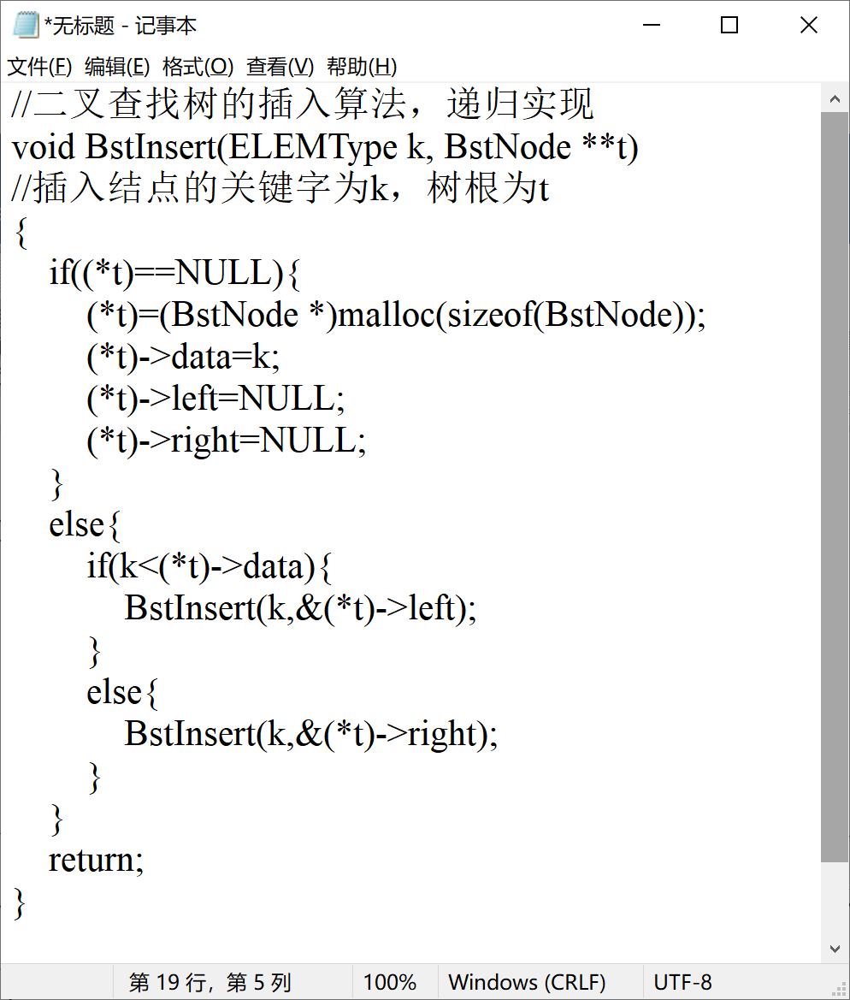
插入新结点的算法

Slide 29
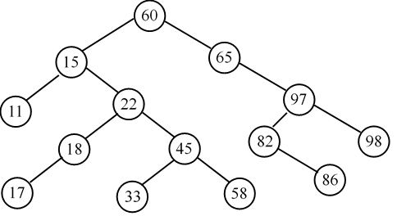
示例
在如下的BST中依次插入关键字58和17

Slide 30
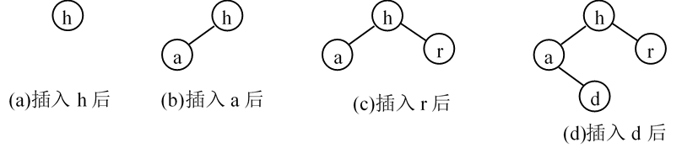
示例
从空树开始，依次插入关键字分别为h,a,r,d的结点，建立一棵二叉查找树

Slide 31
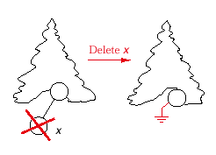
二叉查找树的删除
假设要删除的结点为x，它的双亲结点是f，不失一般性，设x为f的左孩子，分三种情况考虑
  x的度为0，即x为叶结点，此种情况最为简单，删除该结点后，只须令f的左孩子指针为空即可

Slide 32
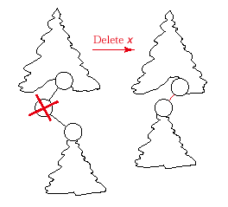
  x的度为1，即x只有左子树LTree或只有右子树RTree，删除x结点后，只须令LTree或RTree直接成为其双亲结点f的左子树即可。

Slide 33
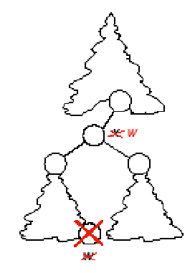
  x的度为2，即x结点的左、右子树均不空，这种情况比较复杂，可采用两种办法
    以x的直接前驱w来顶替它，再删除w
    以x的直接后继u来顶替它，再删除u

Slide 34
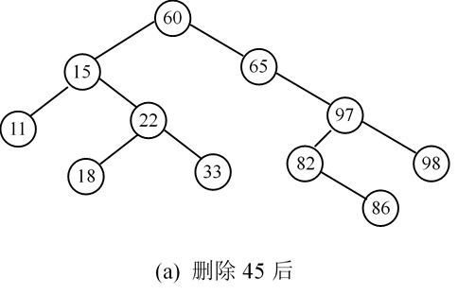
删除示例
分别删除关键字45和60所在的结点

Slide 35
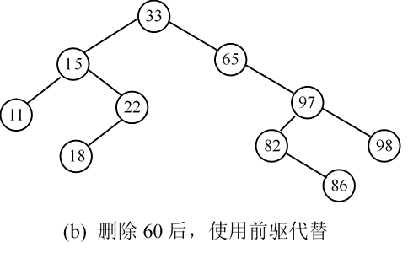
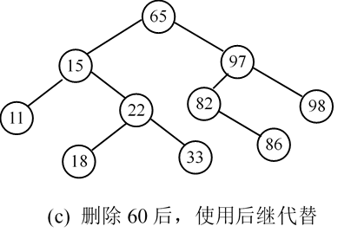

Slide 36
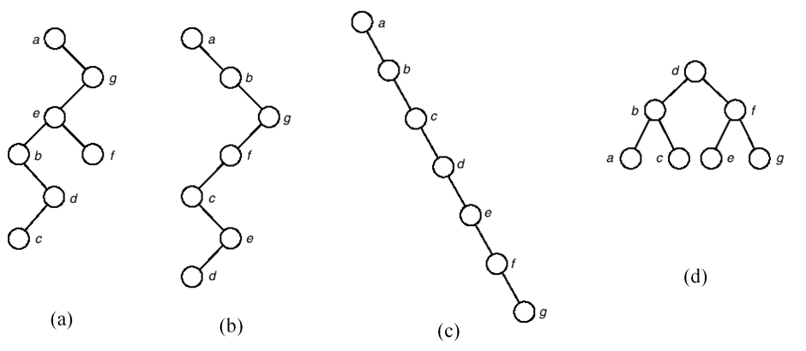
同一组关键字，如果插入次序改变了，则可能会生成不同的二叉查找树

Slide 37
二叉查找树的高度不仅决定了查找时最大的比较次数，也影响了平均查找长度
一般来说，对于n个记录，当它们的关键字随机出现时，所构成的二叉查找树还是比较均衡的。在这样的二叉查找树上进行查找，其查找成功的平均查找长度为O(logn)

Slide 38
AVL树
两位数学家Adel’son-Vel’skii和Landis在1962年提出了一种新的树结构
在二叉查找树的每个结点中增加一个标记，称为平衡因子，定义为该结点左子树的高度减去右子树的高度
当每个结点的平衡因子的绝对值不大于1时，称二叉查找树为AVL树
AVL树是平衡的，有的教材也称为平衡二叉树树

Slide 39
定义8-3 AVL树或者是一棵空树，或者是具有下列性质的二叉查找树：
  （1）它的左子树和右子树都是AVL树
  （2）它的左子树和右子树的高度之差的绝对值不大于1
  若二叉排序树中所有结点的平衡因子均介于-1到+1之间时，称树是平衡的，否则称为失平衡

Slide 40
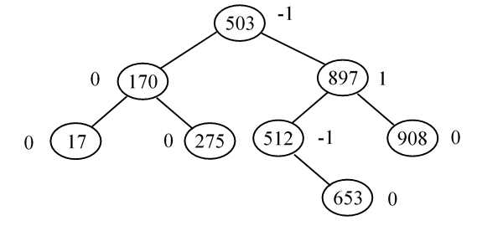

Slide 41
例8-12
高度为4的AVL树中，最少有多少个结点？
解：有7个结点
  在所有等高的AVL树中，满足“除叶结点外，每个分支结点的平衡因子是-1或+1”条件的AVL树所含的结点个数最少
  高度为0的AVL树所含结点个数为0。高度为1的AVL树仅含有1个结点。高度为2的AVL树，一棵子树的高度为1，另一棵子树的高度为0，树中含有的结点个数=1+0+1=2。依此类推。

Slide 42
AVL树的查找
AVL树是满足平衡条件的特殊二叉查找树，AVL树的查找过程与二叉查找树的查找过程是一样的

Slide 43
AVL树的插入
从空树开始，向AVL树中逐个插入关键字，生成AVL树。每插入一个关键字，都要保证得到的树是平衡的。将关键字插入AVL树的过程分以下两个步骤：
  ①按照二叉查找树的插入规则，将关键字插入到AVL树中
  ②如果得到的新树是平衡的，则插入完成，否则进行相应的旋转以恢复平衡
共有四种旋转

Slide 44
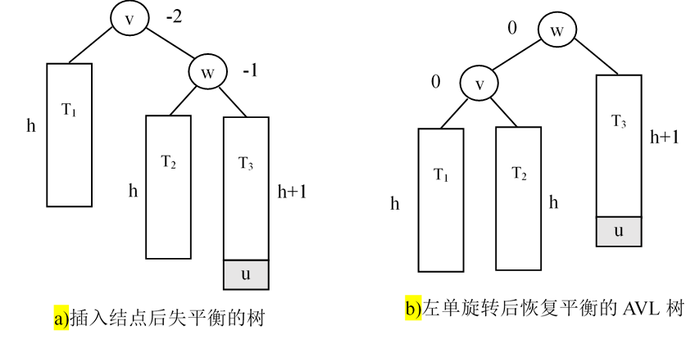
称为RR型
如果u插入在v右子结点的右子树中（称为RR型），则进行向左的单旋转

Slide 45
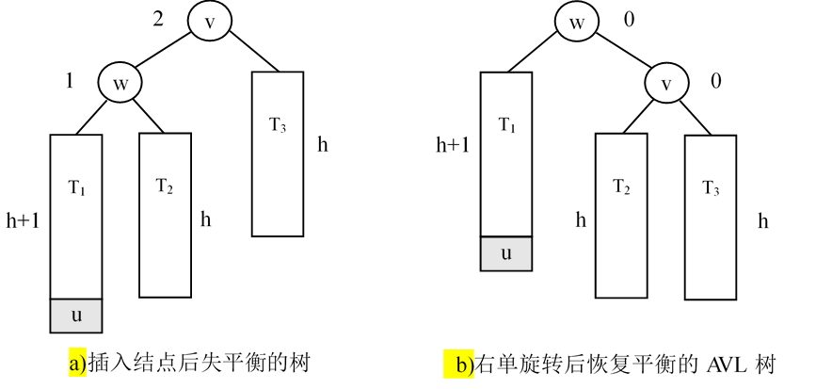
LL型旋转

Slide 46
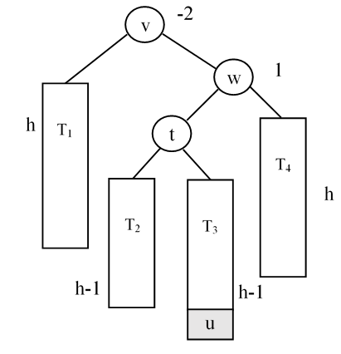
RL型

Slide 47
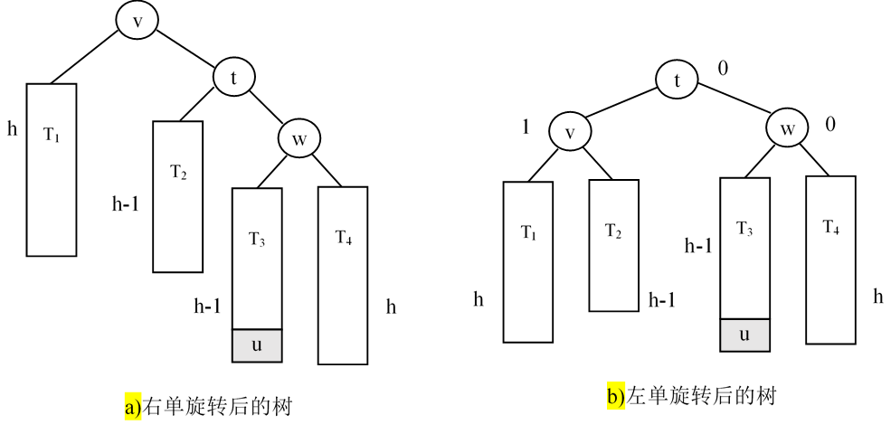

Slide 48
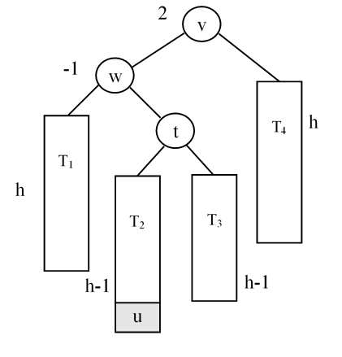
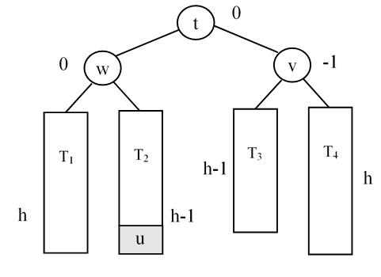
LR型双旋转

Slide 49
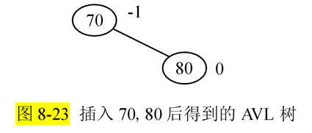
例8-13
将下列关键字添加到初始为空的AVL树中，画出生成树的过程
70,80,90,20,10,50,60,40,30

Slide 50
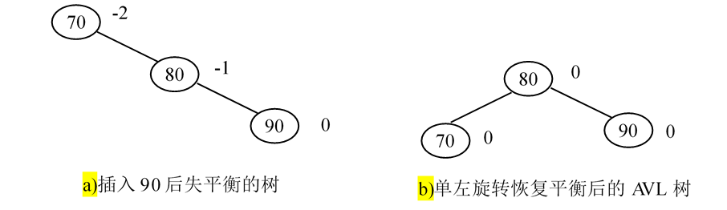
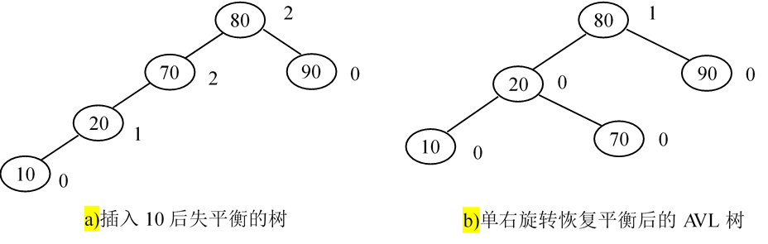

Slide 51
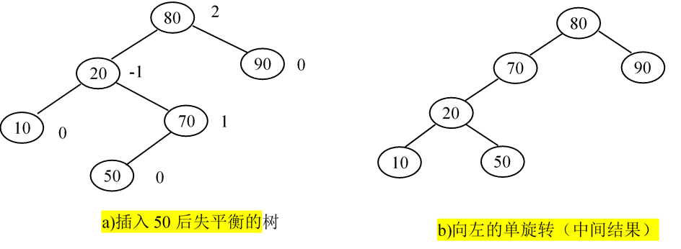

Slide 52
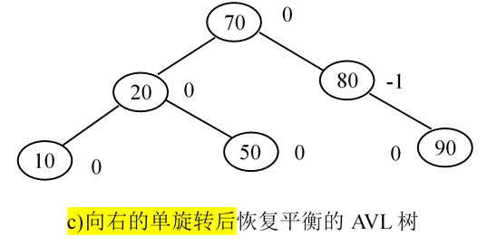
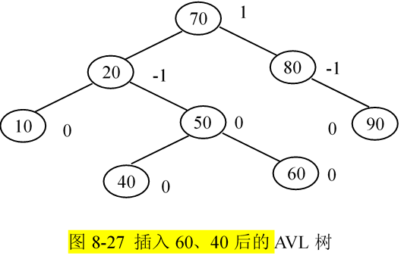

Slide 53
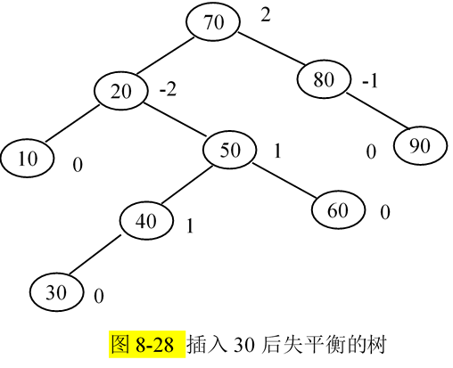

Slide 54
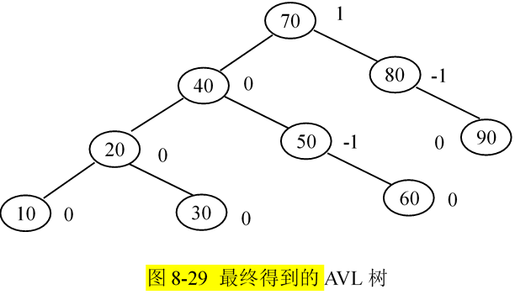

Slide 55
B树
定义8.3 一棵m阶B树或者为空，或者为满足下列性质的m叉树
  树中每个结点至多有m棵子树；
  根结点至少有两棵子树；
  除根结点之外，每个结点至少有⎡m/2⎤棵子树；
  所有叶结点都出现在同一层上；
  所有结点都包含如下形式的数据：
（n,A₀,K₁,A₁,K₂,A₂,…,K_{n},A_{n}）

Slide 56
其中n为关键字的个数
K_{i}(i=1,2,…,n)为关键字，且满足K₁<K₂<…<K_{n}
A_{i}(i=0,1,…,n)为指向子树根结点的指针，且对于i=1,2,…,n-1
  A_{i}所指子树中全部结点的关键字均大于K_{i}而小于K_{i+1}
  A₀所指子树中全部结点的关键字均小于K₁
  A_{n}所指子树中全部结点的关键字均大于K_{n}
  对于叶结点，所有指针A_{i}皆为空。对于具有n个关键字的非叶结点，将有n+1棵子树

Slide 57
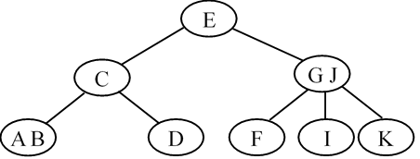
一棵3阶(m=3)B树
每个结点中或者含有一个关键字，或者含有两个关键字

Slide 58
B树的查找
类似二叉查找树中的查找方法
在如下的B树中，分别查找关键字I和M

Slide 59
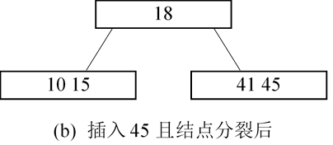

B树的建立
建立B树的过程，即是从空树开始逐个插入关键字的过程
给定数据序列如下
18,15,41,10,45,30,25,3,71,60,50,72
依次插入到初始为空的5阶B树中

Slide 60
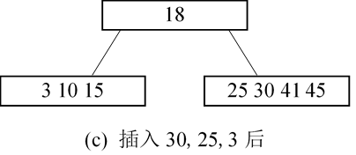
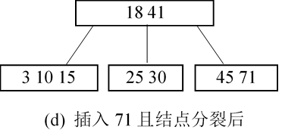
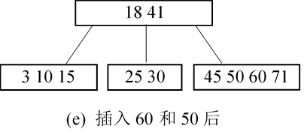
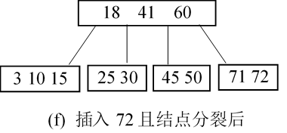

Slide 61
第四节 哈希表及其查找
哈希方法使用的存储结构是数组，它采用特殊的机制存放数据
哈希方法把关键字值映射到数组中的一个位置，这通过一个函数来实现，这个函数称为哈希函数，通常用H来表示
存放记录的数组称为哈希表，用T来表示
哈希表中的一个位置也称为一个槽
从数据存放到数据访问的整套机制称为哈希方法

Slide 62
示例
某个高校参加夏令营的学生全部住在一栋宿舍大楼内，该楼的楼层足够高，楼中每层有足够多的房间，每个房间内只住一位学生
为了便于管理和查询，现以学生的姓名（假设不超过三个汉字）为关键字，以姓名的汉字笔划数作为关键字的值，来决定他（她）所住的房间号，其中姓的笔划数决定楼层号，名字的笔划数决定本层的房间号

Slide 63
学生姓名 | 房间号
丁 一 | 201
于 立 | 305
王 方 | 404
田小华 | 536
刘力文 | 624
李中元 | 744
┆ | ┆
又有一位名叫卞云的学生加入夏令营，她的姓名编码是404，可是404号房间已经安排了学生王方，不能再住第二个人了。这就带来了问题，这种情况称为发生了“冲突”

Slide 64
哈希方法需要解决的问题有两个
  选择什么样的哈希函数
  当有冲突发生时，如何解决
没有“冲突”的哈希函数称为完美哈希函数

Slide 65
哈希函数的构造方法
构造哈希函数时通常考虑的因素有
计算哈希函数所需要的时间
关键字的长度
哈希表的大小
关键字的分布情况
记录的查找频率

Slide 66
构造哈希函数的基本原则是
算法简单，运算量小
均匀分布，减少冲突

Slide 67
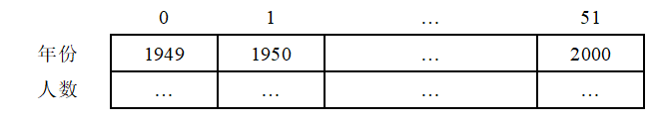
直接定址法
哈希函数是关键字值的线性函数，
  H(k)=k或H(k)=a×k+b，其中a、b为常数
  设要统计某地区从1949年到2000年每年的出生人数，此时年份为关键字。H(k)=k-1949即可，其中k为年份数

Slide 68
平方取中法
一个数自乘后，乘积的中间几位既能反映原数低位的情况，也能反映原数高位的情况
关键字 | 机内代码 | 机内代码的平方数 | 哈希地址
ABC BCD CDE XYZ ┆ | 010203 020304 030405 242526 ┆ | 0104101209 0412252416 0924464025 58818860676 ┆ | 410 225 446 886 ┆

Slide 69
折叠法
折叠法是另一类处理多位关键字的方法。当关键字的位数较多，远超过哈希表地址的范围时，可将关键字分割为位数相等的几段，然后将各段叠加，叠加后将最高位的进位舍去，所得结果即为哈希地址
关键字值k=123203241712，将k按三位分段为123,203,241,712。相加并去掉进位得到哈希地址为279
也可以间隔地让分段后的数反转再相加

Slide 70
基数转换法
将关键字值先看成另一种进制的数，然后转换成原来进制的数（例如十进制），再选其中的几位作为哈希地址
如十进制的关键字值210485，把它看成十三进制的数后，再转换成十进制数
210485₁₃=2×13⁵+1×13⁴+0×13³+4×13²+8×13+5=771932₁₀
然后从中选几位作为哈希地址即可
通常要求两个基数互素，且新基数要比原基数大

Slide 71
除留余数法
设给出关键字值为k，哈希表长度为m，则设计哈希函数为：
H(k)=k mod p
其中p为小于等于m的某个正整数。理论分析和试验结果均证明，p应取小于等于表长m的最大素数

Slide 72
处理冲突的方法
给定一个哈希函数H和两个关键字k₁、k₂，如果H(k₁)=b=H(k₂)，其中b是哈希表中的一个位置，则称k₁和k₂在哈希函数H下对于b有冲突
有两种处理方法
  一类称为开放地址法，也叫闭哈希法
  另一类称为链地址法，也叫开哈希法

Slide 73
开放地址法
这一类解决冲突的精髓是如何得到下一个空闲地址。最常用的是如下两种确定探测序列的方式
  线性探测法
  二次探测法

Slide 74
线性探测法
假设哈希表长度为m，地址为0～m-1，哈希函数为H(k)。求下一地址的公式是
d_{i+1}=(d_{i}+1) mod m
其中d₁=H(k)
这个方法的思想是从哈希地址基位置H(k)出发，依次探查后面一个位置、后面二个位置、…去寻找空闲地址。当到达哈希表位置m-1时，再返回到哈希表头继续探查。即将哈希表看成是循环的

Slide 75
在这个探查过程中，如果哈希表不满，则一定能够找到一个空位置，将记录放入哈希表中
如果转了一圈又回到基位置d₁，仍未找到空闲位置，则表明哈希表已满

Slide 76
二次探测法
用二次探测法解决冲突时，求下一空闲地址的公式是：
d_{2i}=(d₁+i²) mod m d_{2i+1}=(d₁-i²) mod m (i=1,2,…)
其中d₁=H(k)
这个方法的基本思想是以哈希地址基位置H(k)为中心，跳跃式地向两边搜索下一地址。即探查的地址序列为；d₁+1²,d₁-1²,d₁+2²,d₁-2²,d₁+3²,d₁-3²,…

Slide 77
仍是将哈希表看成是循环的，而且是双向循环的。即如果下标变大越过表尾，则返回表头继续；如果下标变小越过表头，则返回表尾继续
二次探测法因为是跳跃式地查找空闲地址，有可能不能遍历哈希表中的所有位置。所以即使哈希表不满，也可能找不到空闲位置
有研究表明，当哈希表的表长为素数，且表中至少有一半的空闲位置时，使用二次探测法肯定能找到空闲地址

Slide 78
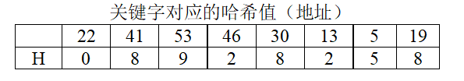
示例
哈希表中使用哈希函数H(key)=key mod 11，哈希表地址为0到10，依次将关键字序列22,41,53,46,30,13,5,19填入表中，分别采用线性探测法和二次探测法处理冲突。

Slide 79
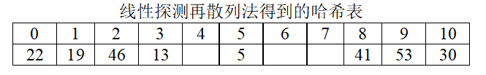
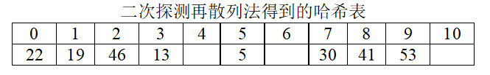

Slide 80
链地址法
链地址法是一种经常使用而且很有效的解决冲突的方法。在哈希表的每个位置放置一个指针，指向由所有散列到该位置的关键字形成的单链表。这个单链表称为同义词表

Slide 81
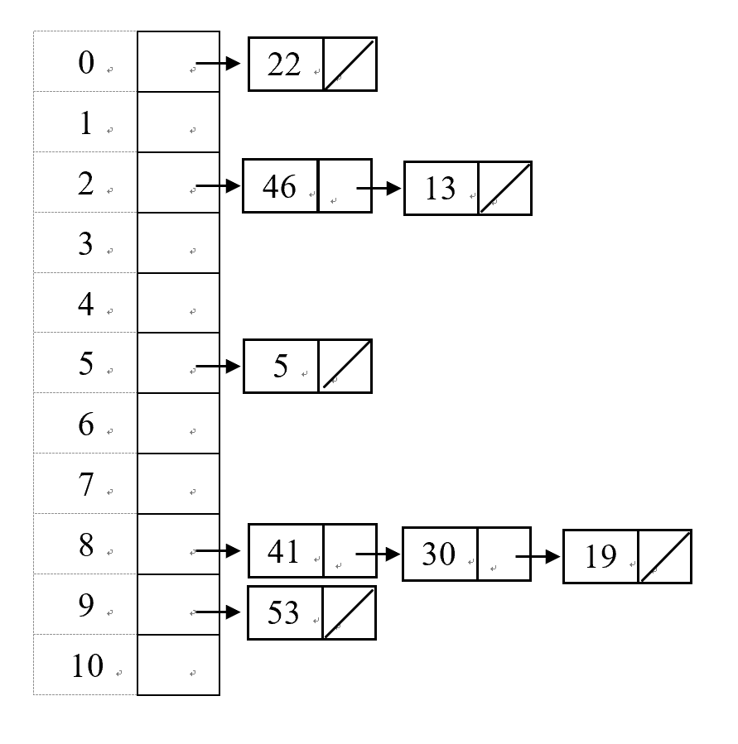
如在位置8发生冲突的关键字是41,30和19
在位置2发生冲突的关键字是46和13

Slide 82
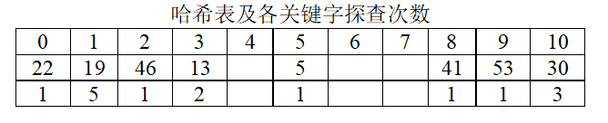
哈希表的查找
在哈希表中查找关键字类似于将关键字放入哈希表的过程。在开放地址法中，放置关键字时的探查位置序列，就是查找该关键字时要探查的位置序列
哈希表的查找效率使用平均查找长度来度量。分为查找成功平均查找长度ASL_{成功}和查找失败平均查找长度ASL_{失败}

Slide 83
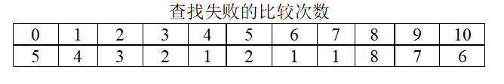
按等概率来计算每个位置查找失败的平均查找长度

Slide 84
对于 闭哈希方法，每解决一次冲突，都可能会使原来的簇更长，这种现象称为聚集
由线性探测法解决冲突时形成的聚集称为基本聚集
由二次探测法解决冲突时形成的聚集称为二级聚集

Slide 85
删除关键字
在哈希表中通常不进行删除操作
  从哈希表中直接删除一个关键字后，这个位置变为空闲位置，会影响查找后续关键字的正确性
为了解决这个问题，通常将删除关键字后的空闲位置标标记为特殊位置。它不同于空闲位置，也不同于有数据的位置
  当插入关键字时，特殊位置当作空闲位置使用，即可以放置关键字
  当查找关键字时，特殊位置当作非空闲位置，继续探查下一个位置

Slide 86

使用装填因子描述哈希表的充满程度。设α是哈希表的装填因子

Slide 87
Thank You !

